Slide 1


Современный урок в начальной школе

Slide 2
ФГОС РЕЕСТР
ФГОС ФЕДЕРАЛЬНЫЕ ГОСУДАРСТВЕННЫЕ ОБРАЗОВАТЕЛЬНЫЕ СТАНДАРТЫ
https://fgosreestr.edsoo.ru/federal-standards
Федеральная образовательная программа начального общего образования (ред. от 10.11.2025)
https://fgosreestr.edsoo.ru/educational-programs
ФЕДЕРАЛЬНЫЕ РАБОЧИЕ ПРОГРАММЫ
https://fgosreestr.edsoo.ru/working-programs
ПРОГРАММЫ ВНЕУРОЧНОЙ ДЕЯТЕЛЬНОСТИ
https://fgosreestr.edsoo.ru/extra-work-programs

Slide 3
Единое содержание общего образования
Методические рекомендации
Начальная школа
Информационно-методическое письмо об особенностях преподавания учебных предметов на уровне начального общего образования в 2025/2026 учебном году
Методические рекомендации по организации процесса обучения в первом классе в адаптационный период (сентябрь-октябрь) (2025г.)
Методические рекомендации. Оценивание метапредметных достижений младшего школьника: особенности текущего контроля (2024 г.)
Методические рекомендации. Система оценки предметных результатов обучения в начальной школе. Русский язык. Литературное чтение. Математика. Окружающий мир (2023 г.)

Slide 4


Литература:
Муштавинская И.В. Новая дидактика современного урока. – СПб, КАРО
Бойкина М.В., Глаголева Ю.И., Казанцева И.В. Новое качество урока: алгоритм проектирования. – СПб, КАРО.
Муштавинская И.В. и др. Современная оценка образовательных достижений. – СПб, КАРО.
Бойкина М.В. И др. – Контроль и оценка результатов. – СПб, КАРО

Slide 5
Урок является той главной сферой интеллектуальной жизни воспитанников, в которой повседневно происходит духовное обогащение наставника и его питомцев" (В.А. Сухомлинский)
Современный урок в начальной школе ориентирован на формирование универсальных учебных действий (УУД) и гармоничное развитие личности ученика. Акцент смещается с простой передачи знаний на формирование УУД и развитие способностей ученика самостоятельно очерчивать учебную проблему, формулировать алгоритм её решения, контролировать процесс и оценивать полученный результат — «научить учиться»

Slide 6
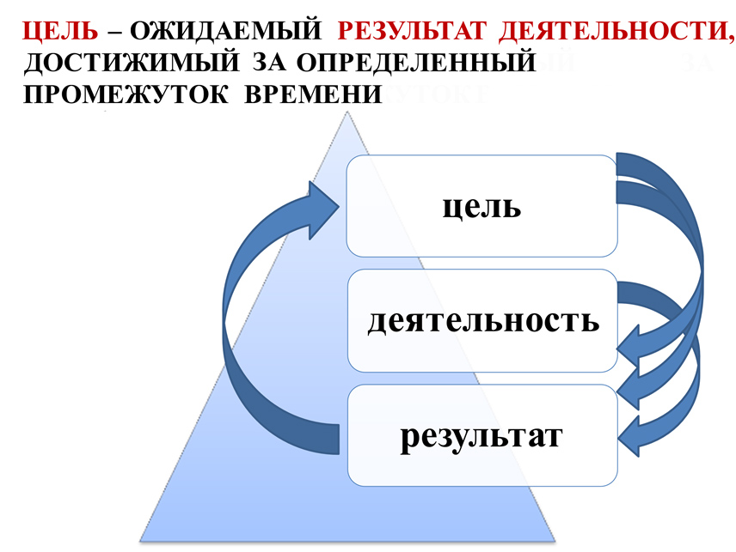

Slide 7
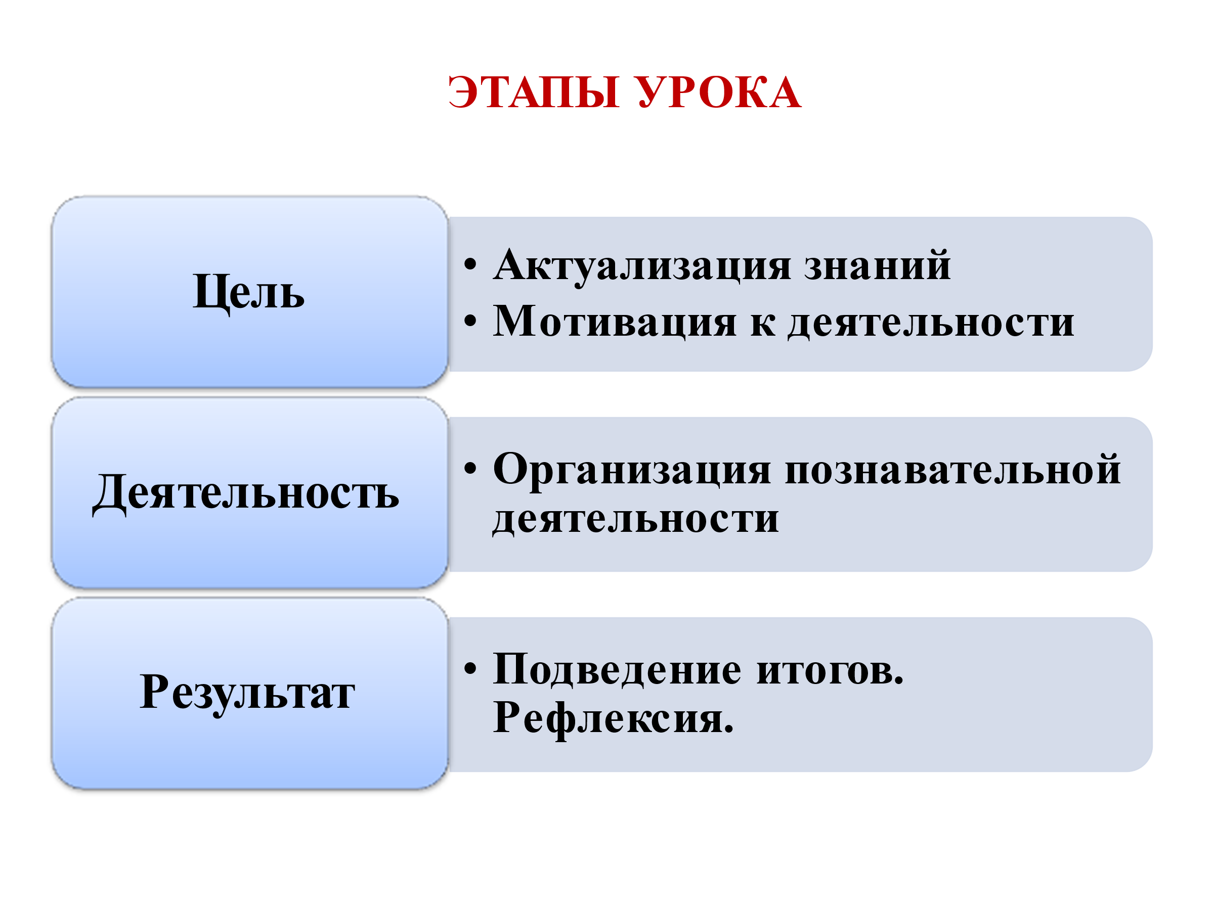

Slide 8
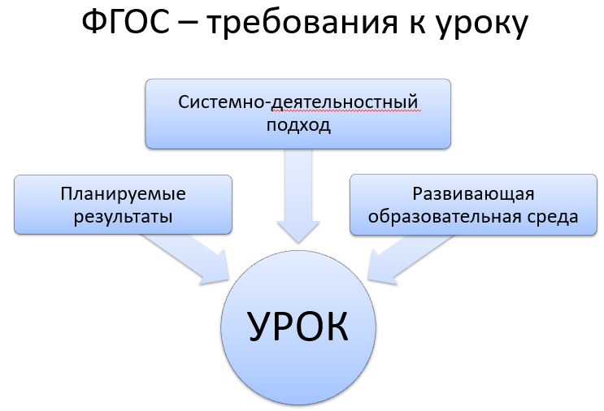

Slide 9
ТИПОЛОГИЯ УРОКОВ
(СРАВНИТЕЛЬНАЯ ХАРАКТЕРИСТИКА)
КЛАССИФИКАЦИЯ 1 ТРАДИЦИОННЫЙ ПОДХОД | КЛАССИФИКАЦИЯ 2 (ПО Л.Г.ПЕТЕРСОН)
УРОК ИЗУЧЕНИЯ НОВОГО МАТЕРИАЛА | УРОК «ОТКРЫТИЯ» НОВОГО ЗНАНИЯ
УРОК СОВЕРШЕНСТВОВАНИЯ ЗНАНИЙ, УМЕНИЙ НАВЫКОВ | УРОК РЕФЛЕКСИИ
УРОК ОБОБЩЕНИЯ И СИСТЕМАТИЗАЦИИ ИЗУЧЕННОГО МАТЕРИАЛА
УРОК КОНТРОЛЯ, УЧЕТА И ОЦЕНКИ ЗНАНИЙ, УМЕНИЙ, НАВЫКОВ | УРОК РАЗВИВАЮЩЕГО КОНТРОЛЯ
 | УРОК ПОСТРОЕНИЯ СИСТЕМЫ ЗНАНИЙ (ОБЩЕМЕТОДОЛОГИЧЕСКОЙ НАПРАВЛЕННОСТИ)

Slide 10
Особенности урока в рамках деятельного подхода
Элементы сравнения | Традиционный урок | Урок в режиме деятельности
Формулировка темы урока | Учитель сообщает учащимся | Формулируют сами учащиеся
Постановка целей и задач | Учитель формулирует и сообщает учащимся, чему должны научиться | Формулируют сами учащиеся, определяют границы знания и незнания
Планирование | Учитель сообщает учащимся какую работу они должны выполнить, чтобы достичь цель | Планирование учащимися способов достижения цели
Практическая деятельность учащихся | Под руководством учителя учащиеся выполняют ряд практических задач (чаще применяется фронтальная форма организации деятельности) | Учащиеся осуществляют учебные действия по намеченному плану(применяется групповая и индивидуальная форма организации деятельности)

Slide 11
Элементы сравнения | Традиционный урок | Урок в режиме деятельности
Осуществление контроля | Учитель осуществляет контроль за выполнением практической работы | Учащиеся осуществляют контроль( применение формы самоконтроля, взаимоконтроля по предложенному эталону)
Осуществление коррекции | Учитель в ходе выполнения и по итогам выполненной работы учащихся осуществляет коррекцию | Учащиеся формулируют затруднения и осуществляют коррекцию самостоятельно
Оценивание | Учитель оценивает работу на уроке | Учащиеся участвуют в оценочной деятельности по ее результату(самооценивание, результат деятельности товарищей)
Итог урока | Учитель выясняет у учащихся что они запомнили | Проводится рефлексия
Домашнее задание | Учитель объявляет и комментирует (чаще задание – одно для всех) | Учащиеся могут выбрать задания предложенные учителем с учетом индивидуальных возможностей

Slide 12
ВОПРОСЫ ПРИ ПРОЕКТИРОВАНИИ УРОКА
Зачем ребёнок придёт на урок? (результаты для ребёнка – личностные, метапредметные, предметные)
Что ребёнок будет делать на уроке, чтобы достичь этих результатов? (виды деятельности, учебные задачи, форма учебного занятия)
Как я организую деятельность ребёнка, чтобы он достиг результатов? (образовательные технологии, методические приёмы, система учебных задач)
Как мы (учитель и ребёнок) узнаем, что результаты достигнуты? (методические приемы, материалы для выявления и оценки результатов, рефлексии).

Slide 13
Технологическая карта урока | Конспект урока
Позволяет демонстрировать системно-деятельностный подход в ходе проведения урока, поскольку содержит описание деятельности всех участников учебного процесса при выполнении каждого действия, указывает характер взаимодействия между учителем и учениками. | Имеет вид сценария, который включает в основном описание слов и действий учителя.
Включает характеристику деятельности обучающихся с указанием УУД, формируемых в процесса каждого учебного действия. | Содержит указание и описание основных форм и методов, используемых на уроке.
Помогает осознавать планируемые результаты каждого вида деятельности и контролировать этот процесс. | Указываются только общие цели всего урока.

Slide 14
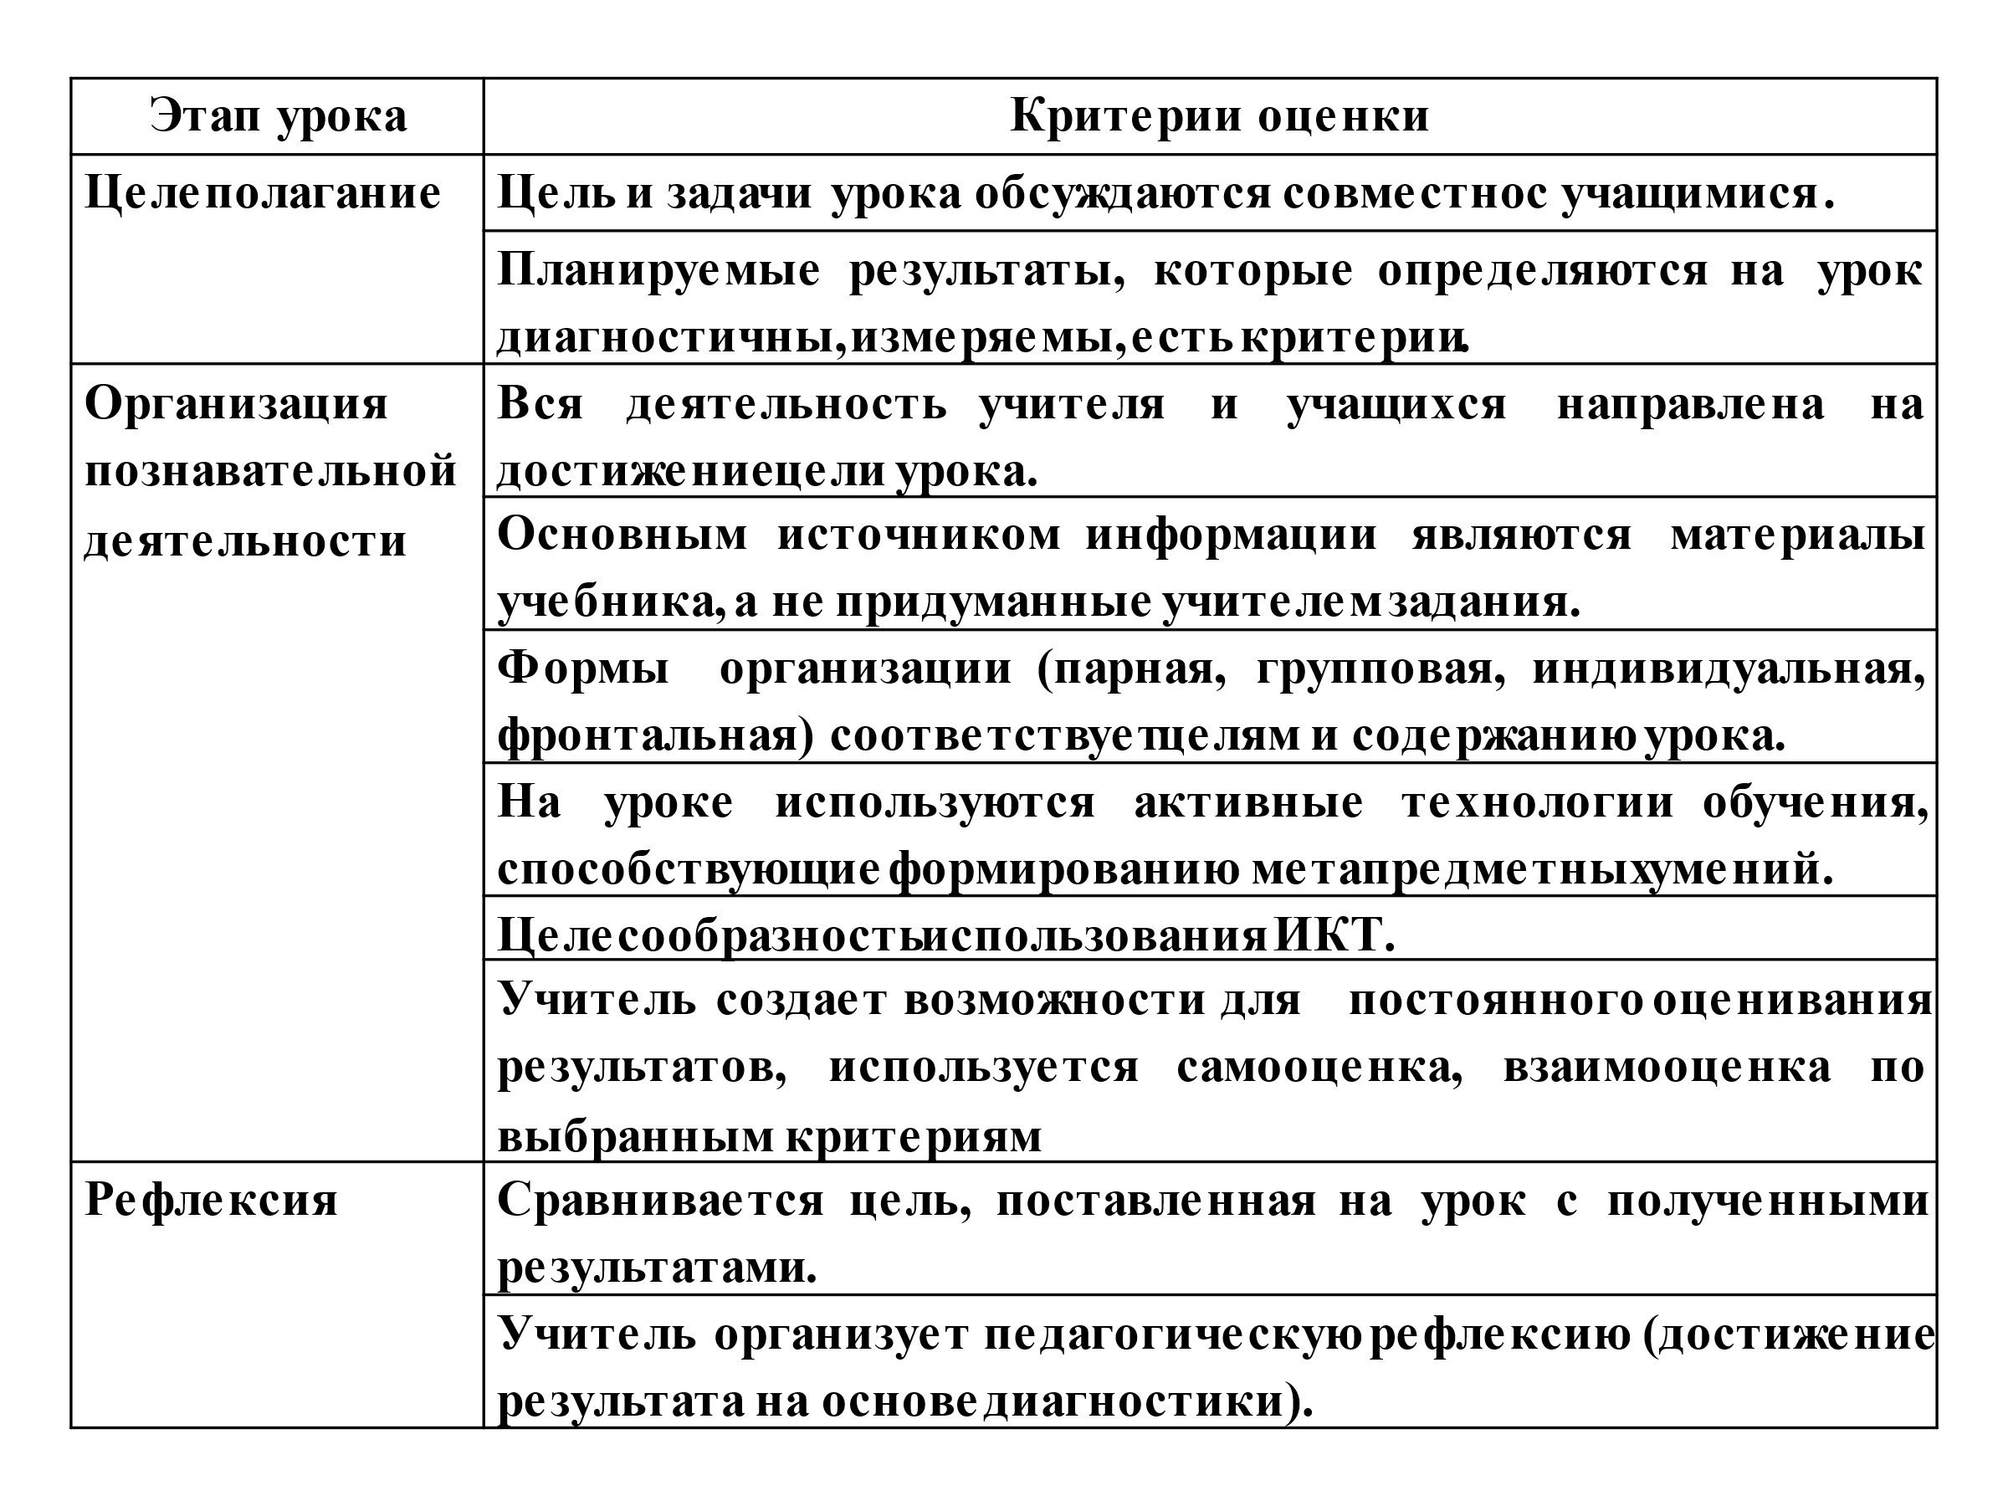

Slide 15
УРОК ИЗУЧЕНИЯ НОВОГО МАТЕРИАЛА УРОК «ОТКРЫТИЯ» НОВОГО ЗНАНИЯ
Цель | Создать условия для знакомства учащихся с новым понятием, правилом, способом действия
Деятельность | Организация познавательной деятельности
Результат | Знать новое понятие, правило, способ действия

Slide 16
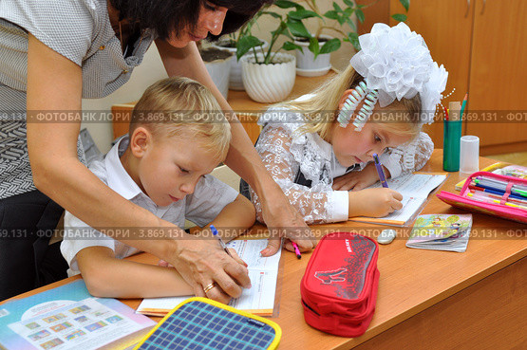
Валентин Берестов. Уроки
Учил уроки. Повторял уроки.
Уроки сделав, на уроки мчал.
Как слушал я уроки на уроке!
Как у доски уроки отвечал!
А заслужив укоры иль упреки,
Я тут же извлекал из них уроки.
За педагогом следовал я взглядом.
Меня не отвлекало ничего.
А кто тогда сидел за партой рядом,
Пусть он простит, не слышал я его.
Ученье... Человеком правят страсти,
А я у этой страсти был во власти.
В любом из нас сидит школяр-невольник,
Боящийся, что вызовут к доске.
В любом из нас живет веселый школьник,
Чертящий теоремы на песке.
За школьный дух без примеси школярства,
Как за коня, готов отдать полцарства.

Slide 17
Учителя, как местные светочи науки, должны стоять на полной высоте современных знаний в своей специальности
Д.И. Менделеев
Благодарю за внимание!!!

